Slide 1


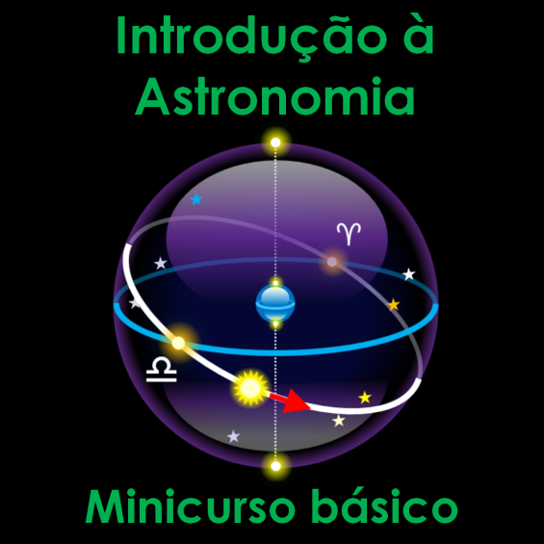
Centro de Divulgação da Astronomia
Observatório Dietrich Schiel
Fases da Lua
André Luiz da Silva
Observatório Dietrich Schiel
/CDCC/USP

Slide 2
Quantas e quais fases a Lua tem?

Slide 3
Inumeráveis!
Podemos definir quatro fases principais:

Slide 4
Lua Nova
Lua Quarto Crescente
Lua Cheia
Lua Quarto Minguante

Slide 5
As “caras” das fases principais

Slide 6
Lua Nova

Slide 7
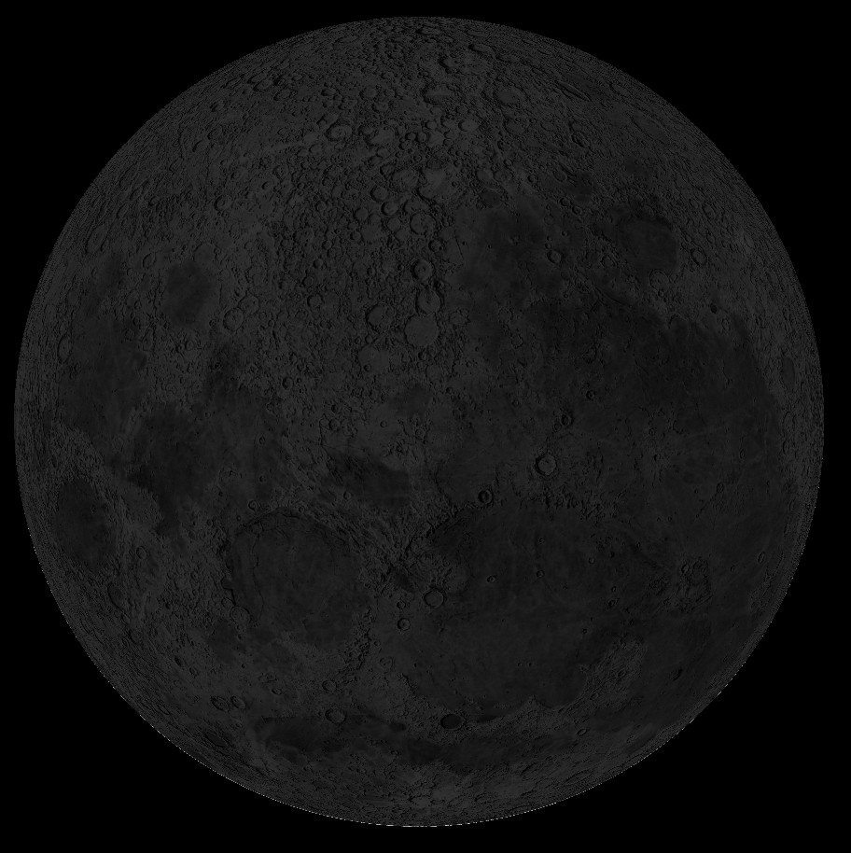
Lua Nova
Crédito da imagem:
Virtual Moon Atlas

Slide 8
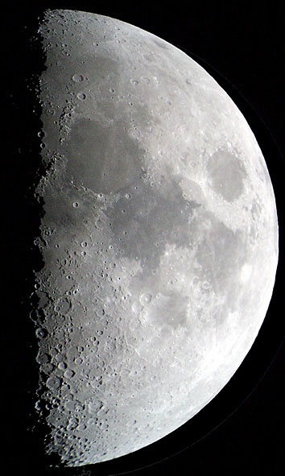
Lua Quarto Crescente
Crédito da imagem:
Antonio Cidadao

Slide 9
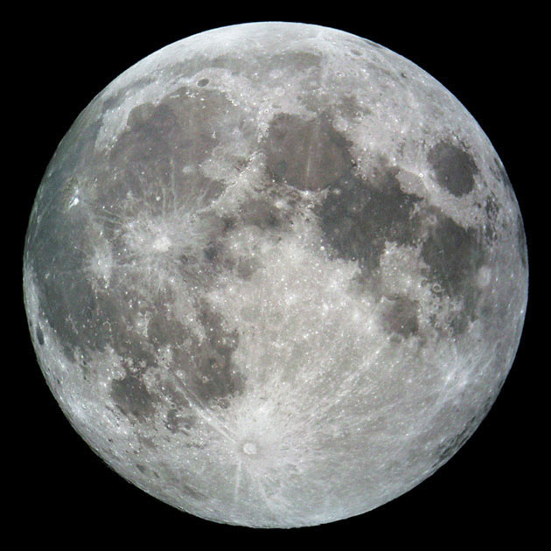
Lua Cheia
Crédito da imagem:
Antonio Cidadao

Slide 10
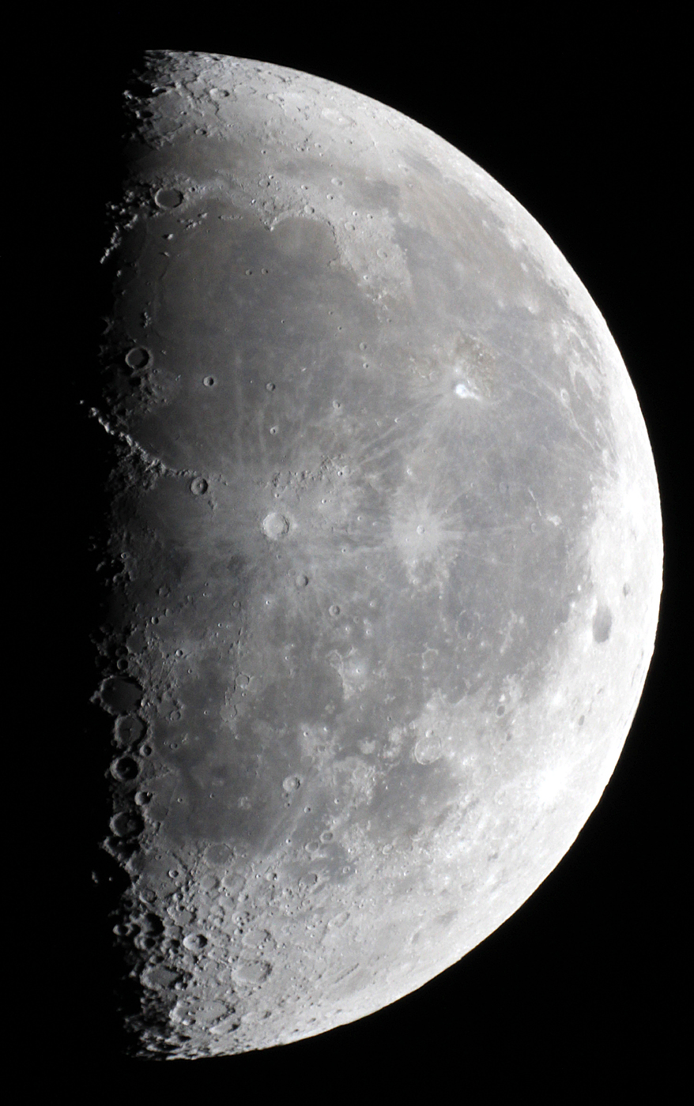
Lua Quarto Minguante
Fonte da imagem: http://www.aeromoe.com/lunar.html

Slide 11
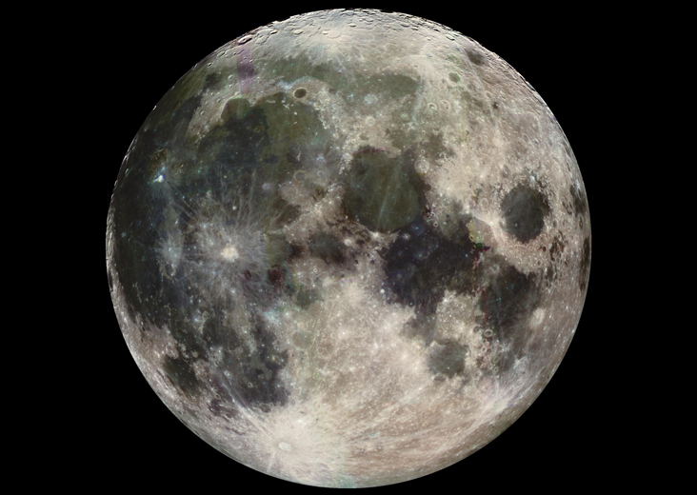
Cratera Tycho
Mare Nubium
Mare
Nectatis
Cratera
Copernicus
Mare
Foecunditatis
Oceanus
Procellarum
Mare
Crisium
Mare Imbrium
Mare
Tranquilitatis
Cratera Platão
Mare Serenitatis
Crédito da imagem: NASA/JPL
Notes:
Full Moon
Date: 7 Dec 1992
During its flight, the Galileo spacecraft returned images of the Moon.
A Lua não é tão brilhante quanto parece: seu albedo, ou percentual de luz refletida, é de apenas 7%. Comparando com o albedo do asfalto recém colocado, que é de 4% e um asfalto velho, que é de 12%, a Lua tem albedo mais semelhante ao asfalto novo!

Slide 12
E as outras fases?
Dois grandes conjuntos:
  Fases crescentes
  Fases minguantes

Slide 13
Observador no hemisfério Sul da Terra
Dia
7
Lua Quarto Crescente
crescentes
Dia
1 e
29
Lua
Nova
Lua
Cheia
Dia
14
minguantes
Lua Quarto
Minguante
Dia
21
Crédito da imagem: Prof. Roberto
Boczko, com adaptações

Slide 14
Como reconhecer
as fases da Lua?

Slide 15
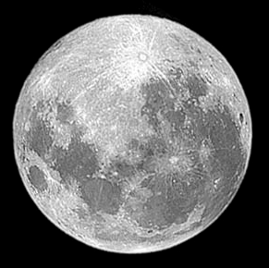
Lua Cheia: fica toda iluminada
Lua Nova: não é vista, exceto nos eclipses solares
Crédito das imagens: Antonio Cidadao

Slide 16
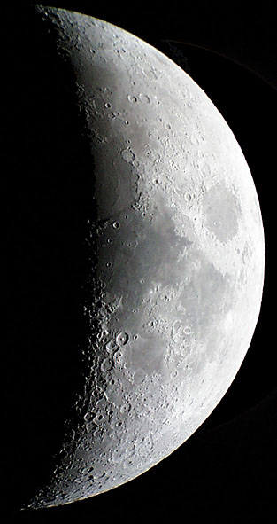
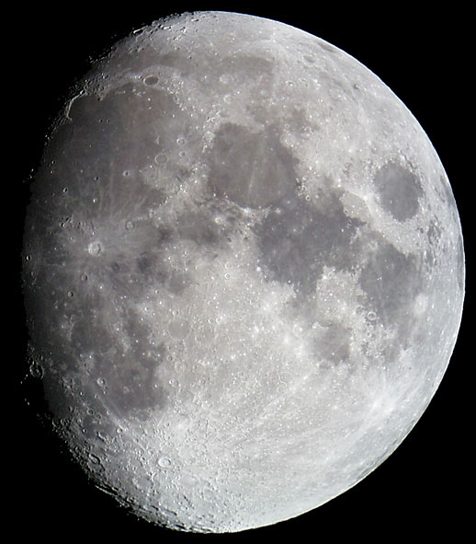
Fases crescentes:
  Lua faz um “C” (para quem está no hemisfério sul)*
  Parte iluminada para o Oeste
  Lua é vista no final da tarde/começo da noite
Crédito das imagens: Antonio Cidadao,

Slide 17
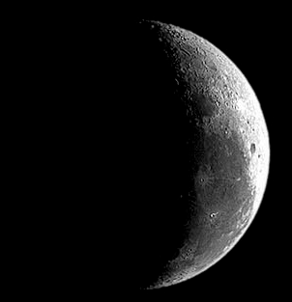
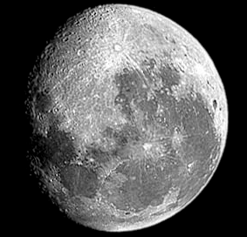
Fases minguantes:
  Lua faz um “D” (para quem está no hemisfério sul)*
  Parte iluminada para o Leste
  Lua é vista tarde da noite/ de manhã
Crédito das imagens: Antonio Cidadao,

Slide 18
Por que a Lua
apresenta fases?

Slide 19

Raios de luz
provenintes do Sol
Plano orbital da Lua
Crédito da imagem: Prof. Roberto Boczko,com adaptações
Notes:
Adaptada de figura do Prof. Roberto Boczko.
Terra animada: http://www.hitrecord.org/collaborations/6866

Slide 20
Raios de luz
provenintes
do Sol
Lua Quarto
Minguante
Lua
Cheia
Lua
Nova
Lua Quarto
Crescente
Plano orbital da Lua
Figura fora de escala
Crédito da imagem: André Luiz da Silva/CDA/CDCC
Notes:
Crédito da imagem: André Luiz da Silva CDA/CDCC/USP

Slide 21
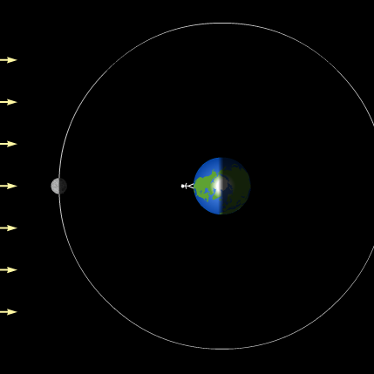
Fases da Lua: simulador
Crédito : Universidade de Nebraska

Slide 22
Complementos

Slide 23
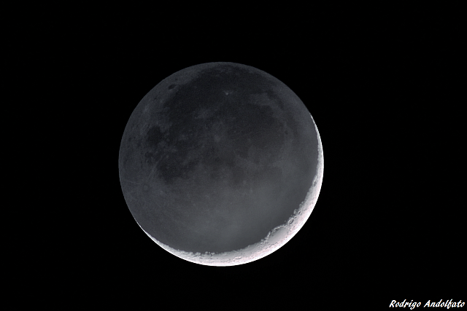
A Luz Cinérea
Crédito da imagem: Rodrigo Andolfato, disponível em
http://www.astrofotos.info/index.php/Rodrigo-Andolfato/Quinto-Encontro-Brasileiro-de-Astrofotografia/Luz-cinerea

Slide 24
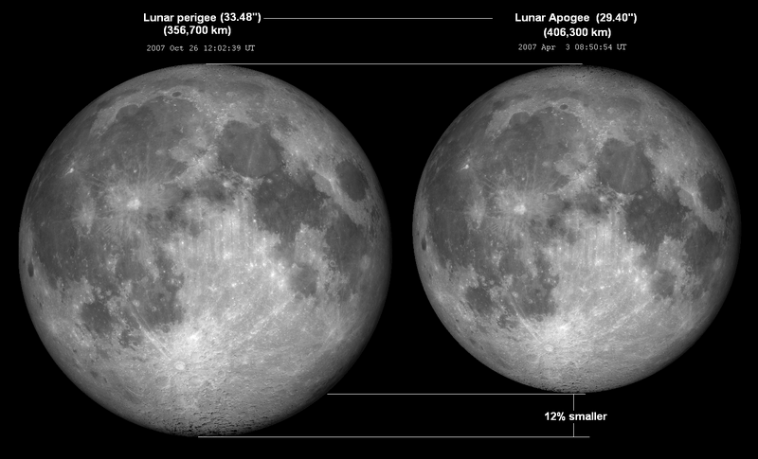
“Superlua”
Fonte da imagem: http://en.wikipedia.org/wiki/Orbit_of_the_Moon#/media/File:Lunar_perigee_apogee.png

Slide 25
Lua Azul
JULHO - 2015
S T Q Q S S D
 |  | 1 | 2 | 3 | 4 | 5
6 | 7 | 8 | 9 | 10 | 11 | 12
13 | 14 | 15 | 16 | 17 | 18 | 19
20 | 21 | 22 | 23 | 24 | 25 | 26
27 | 28 | 29 | 30 | 31
E
W
1
8
15
24
31
Crédito da imagem da Lua: Antonio Cidadao; calendário: André Luiz da Silva/CDA/CDCC/USP

Slide 26
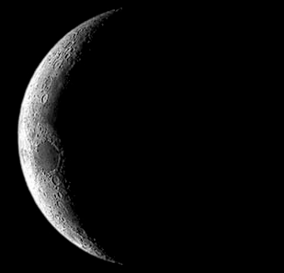
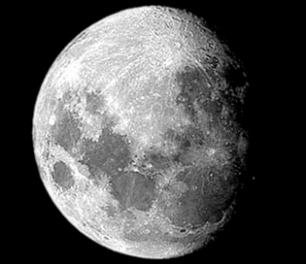
Vamos treinar?
(crescente)
(minguante)
Oeste
Leste
(minguante)
(crescente)
Crédito das imagens: Antonio Cidadao, disponível em http://aa.usno.navy.mil/faq/docs/moon_phases.php

